Slide 1
UGLJIKOHIDRATI

Slide 2
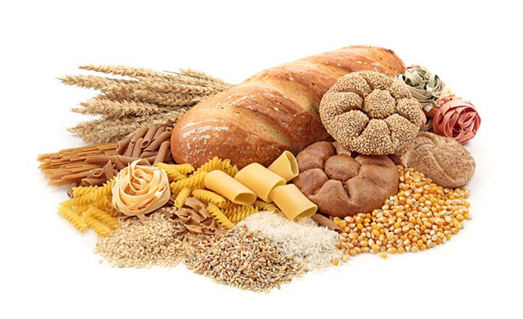
Općenito o ugljikohidratima
Ugljikohidrati su vrlo raznolika i velika skupina organskih spojeva važna za sva živa bića.
Sastavni su dio prehrambenih namirnica koje svakodnevno unosimo u organizam (voća i povrća, žitarica, riže i krumpira, itd.)
Iz njih dobivamo oko 50% energije unesene hranom te su oni najvažniji izvor energije za ljudski organizam.

Slide 3
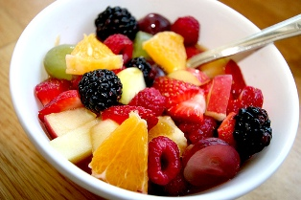
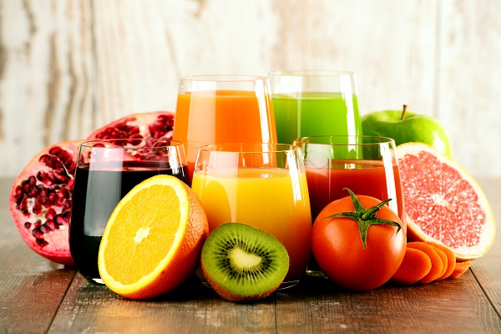
Povijest ugljikohidrata
Naziv su dobili u 19. stoljeću kada se smatralo da su to spojevi samo ugljika i vode (ugljikov-hidrat)
većinu ugljikohidrata možemo prikazati formulom: (CH2O)n
Danas je poznato da neki ugljikohidrati sadrže druge elemente (sumpor,dušik..) te im je prikladniji naziv saharidi (šećeri).

Slide 4
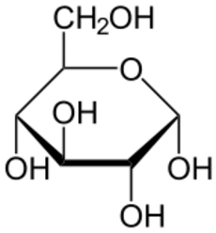
Podjela ugljikohidrata
Jednostavni ugljikohidrati:
Monosaharidi (C6H12O6)
-nazivaju se šećerima (grožđani-glukoza,voćni šećer fruktoza)
-slatkog su okusa
-lako topljivi u vodi
- molekula glukoze -molekula fruktoze

Slide 5
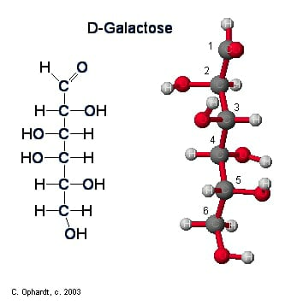
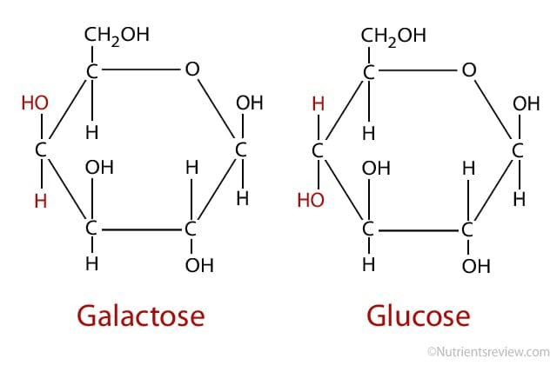
Galaktoza
-šećer manje sladak od fruktoze i glukoze
-nalazi se u mliječnim proizvodima,šećernoj repi i sl...
-spajanjem (reakcijom) galaktoze i glukoze nastaje disaharid laktoza

Slide 6
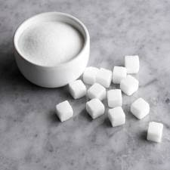
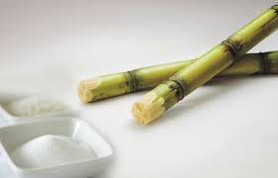
Složeni ugljikohidrati su:
Disaharidi (C12H22O11)
-građeni od dviju međusobno povezanih monosaharidnih jedinica
-slatkog okusa i topljivi u vodi
-saharoza,laktoza i maltoza

Slide 7
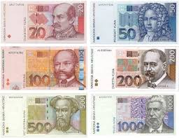
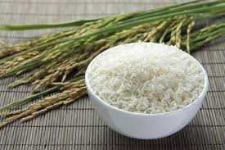
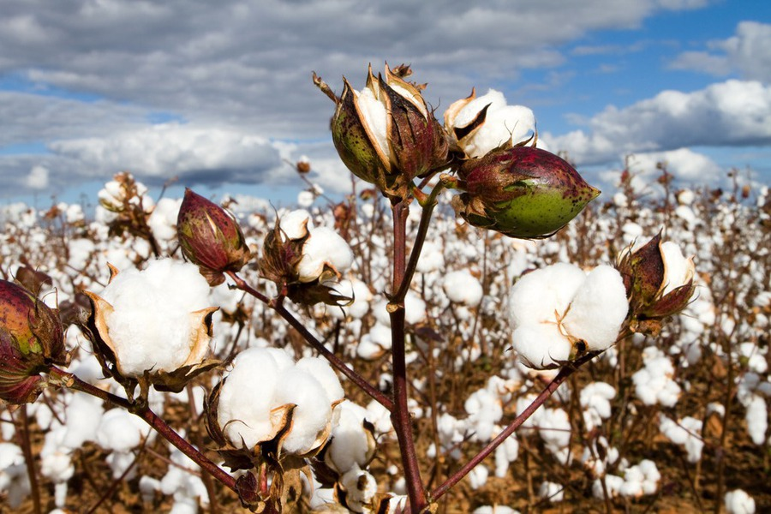
Polisaharidi
-izgrađeni su od velikoga broja međusobno povezanih monosaharidnih jedinica
-imaju veliku relativnu molekulsku masu te ih nazivamo makromolekulama
-NISU slatka okusa i slabo su topljivi u vodi
-škrob i celuloza (C6H10O5)

Slide 8
Procesi nastajanja i razgradnje
Fotosinteza
-složen proces pri kojemu se iz ugljikovog dioksida i vode uz pomoć sunčeve svjetlosti i klorofila iz kloroplasta proizvode kisik i šećer
Sunčeva svjetlost,klorofil
n CO2 + n H2O (CH2O)n + n O2)
Stanično disanje
- proces u kojem se oksidacija (razgradnja) ugljikohidrata u živim organizmima zbiva u stanicama. Tim procesom se oslobađa energija i nastaju voda i ugljikov dioksid.
(CH2O)n + n O2 n CO2 + n H2O + energija

Slide 9
Hvala na pažnji!
IZRADILE:
Laura Djedović 8.b
Iva Mihalj 8.b
IZVORI:
-udž. Kemija 8,školska knjiga Zagreb,2015.
-https://hr.wikipedia.org/wiki/
MENTOR: Ivana Feldi Drašinac

